Slide 1



STANDAR KELULUSAN
PADA MASA PANDEMI COVID-19
DI SMK NEGERI 1 CILEUNGSI
TAHUN PELAJARAN 2020/2021
MEISYE YETI, S.Si, MT
NIP. 197005272000122002

Slide 2
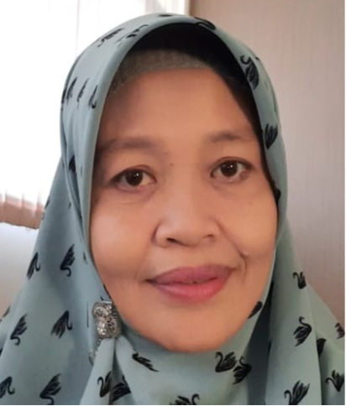
BIODATA
Nama Lengkap : MEISYE YETI, S.Si, MT
NIP : 197005272000122002
Tempat Tanggal Lahir : Bandung, 27 Mei 1970
Pangkat /Golongan : Pembina/IV A
Instansi : SMK Negeri 1 Cileungsi Kab. Bogor
Prestasi dan pengalaman:
Cisco Certification Network Associate (CCNA)
Guru Produktif RPL SMKN 1 Cibinong tahun 2000 s.d 2017
Wakasek Bidang Pengembangan Program SMKN 1 Cibinong 2006 s.d 2016
Asessor TIK
Java Certified
Diklat Voulenter IT di Malaysia tahun 2012
Diklat LMS di SEAMEO VOCTECH Brunai Darusalam tahun 2013
Kepala SMKN 1 Kemang tahun 2016 s.d 2020
Kepala SMKN 1 Cileungsi tahun 2020 s.d sekarang
Penyusun Soal UN Direktorat PSMK tahun 2009 s.d 2017
Peringkat 3 Terbaik Kursus Mahir Dasar (KMD) Pramuka (2020)

Slide 3
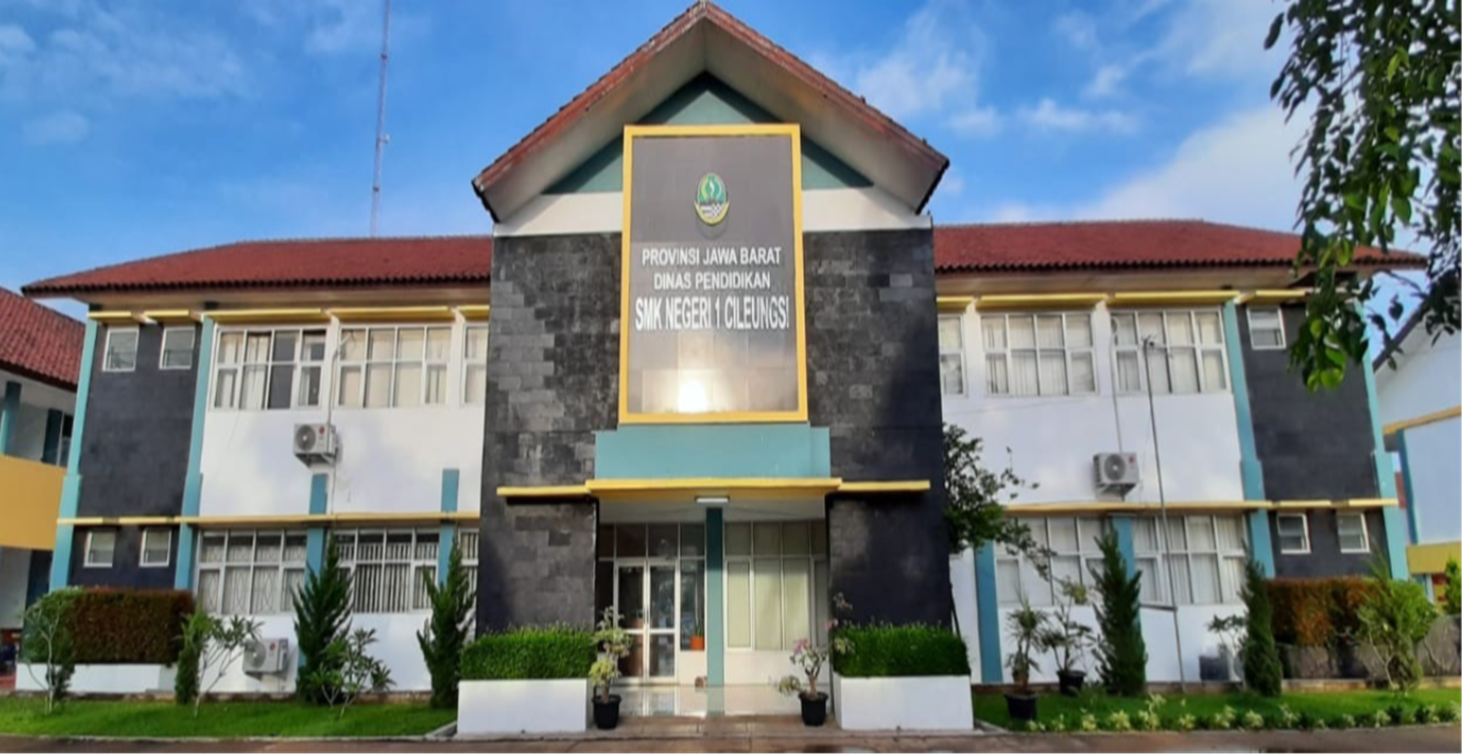
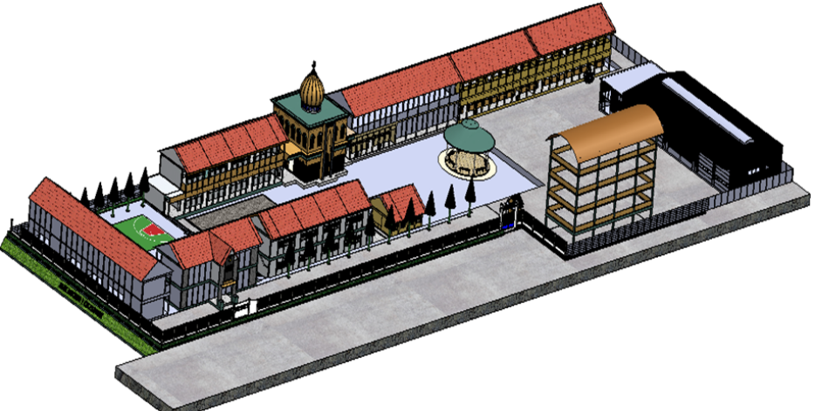

PROFIL SMKN 1 CILEUNGSI
Luas Areal 18.438 m2
Terdapat 5 (lima) Kompetensi Keahlian
Jumlah Peserta Didik yaitu 1234 siswa/i
Jumlah Rombel 36 kelas
Jumlah Tenaga Pendidik 57 dan Tenaga Kependidikan 23
Akreditasi A

Slide 4
LATAR BELAKANG
Pembelajaran pada Masa pandemik di SMKN 1 Cileungsi
Era Industri 4.0 → 5.0
Internet of Thinks (IoT)
4C (Critical thinking and problem solving, Creativity, Communication skills dan Ability to work Collaboratively)
Issu pengangguran tertinggi ada di Lulusan SMK

Slide 5
STANDAR KOMPETENSI KELULUSAN
1. PENCAPAIAN AKADEMIK GURU DAN PESERTA DIDIK
1. Kegiatan Uji Kompetensi/Sertifikasi Guru
a. Teknik Komputer dan Jaringan ➔ Sertifikasi Mikrotik Academy
b. Multimedia ➔ Sertifikasi Adobe Certified Associate (ACA)
2. Kegiatan Uji Kompetensi/Sertifikasi Peserta Didik
a. Teknik Otomasi Industri ➔ LSP P3 Elestronika Indonesia (EI)
b. Teknik Perancangan Gambar Mesin ➔
c. Teknik Pengendalian Produksi ➔ LSP P3 Elestronika Indonesia (EI)
d. Teknik Kendaraan Ringan Otomotif ➔ LSP P3 Teknik Otomotif
e. Multimedia➔ Sertifikasi Adobe Certified Associate (ACA)
f. Teknik Komputer dan Jaringan ➔ Sertifikasi Mikrotik Academy

Slide 6
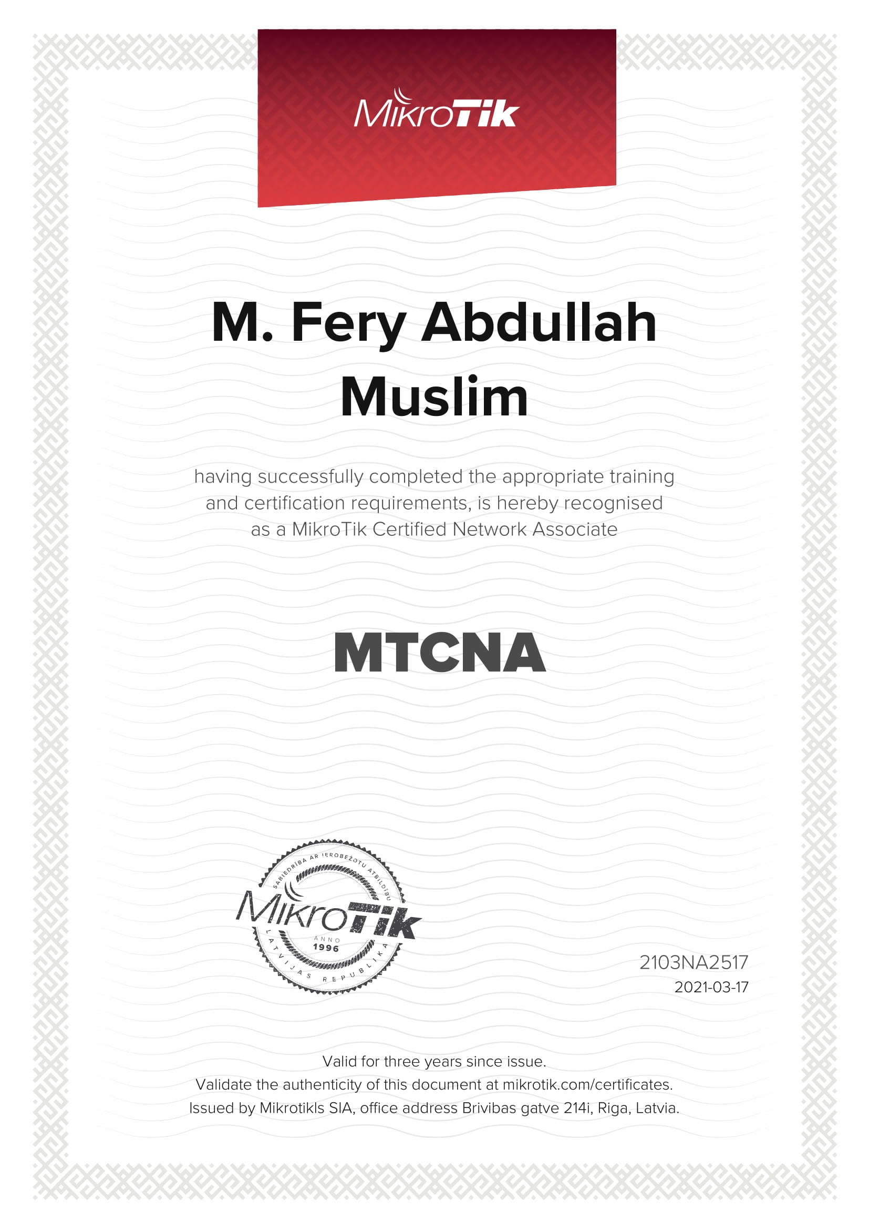
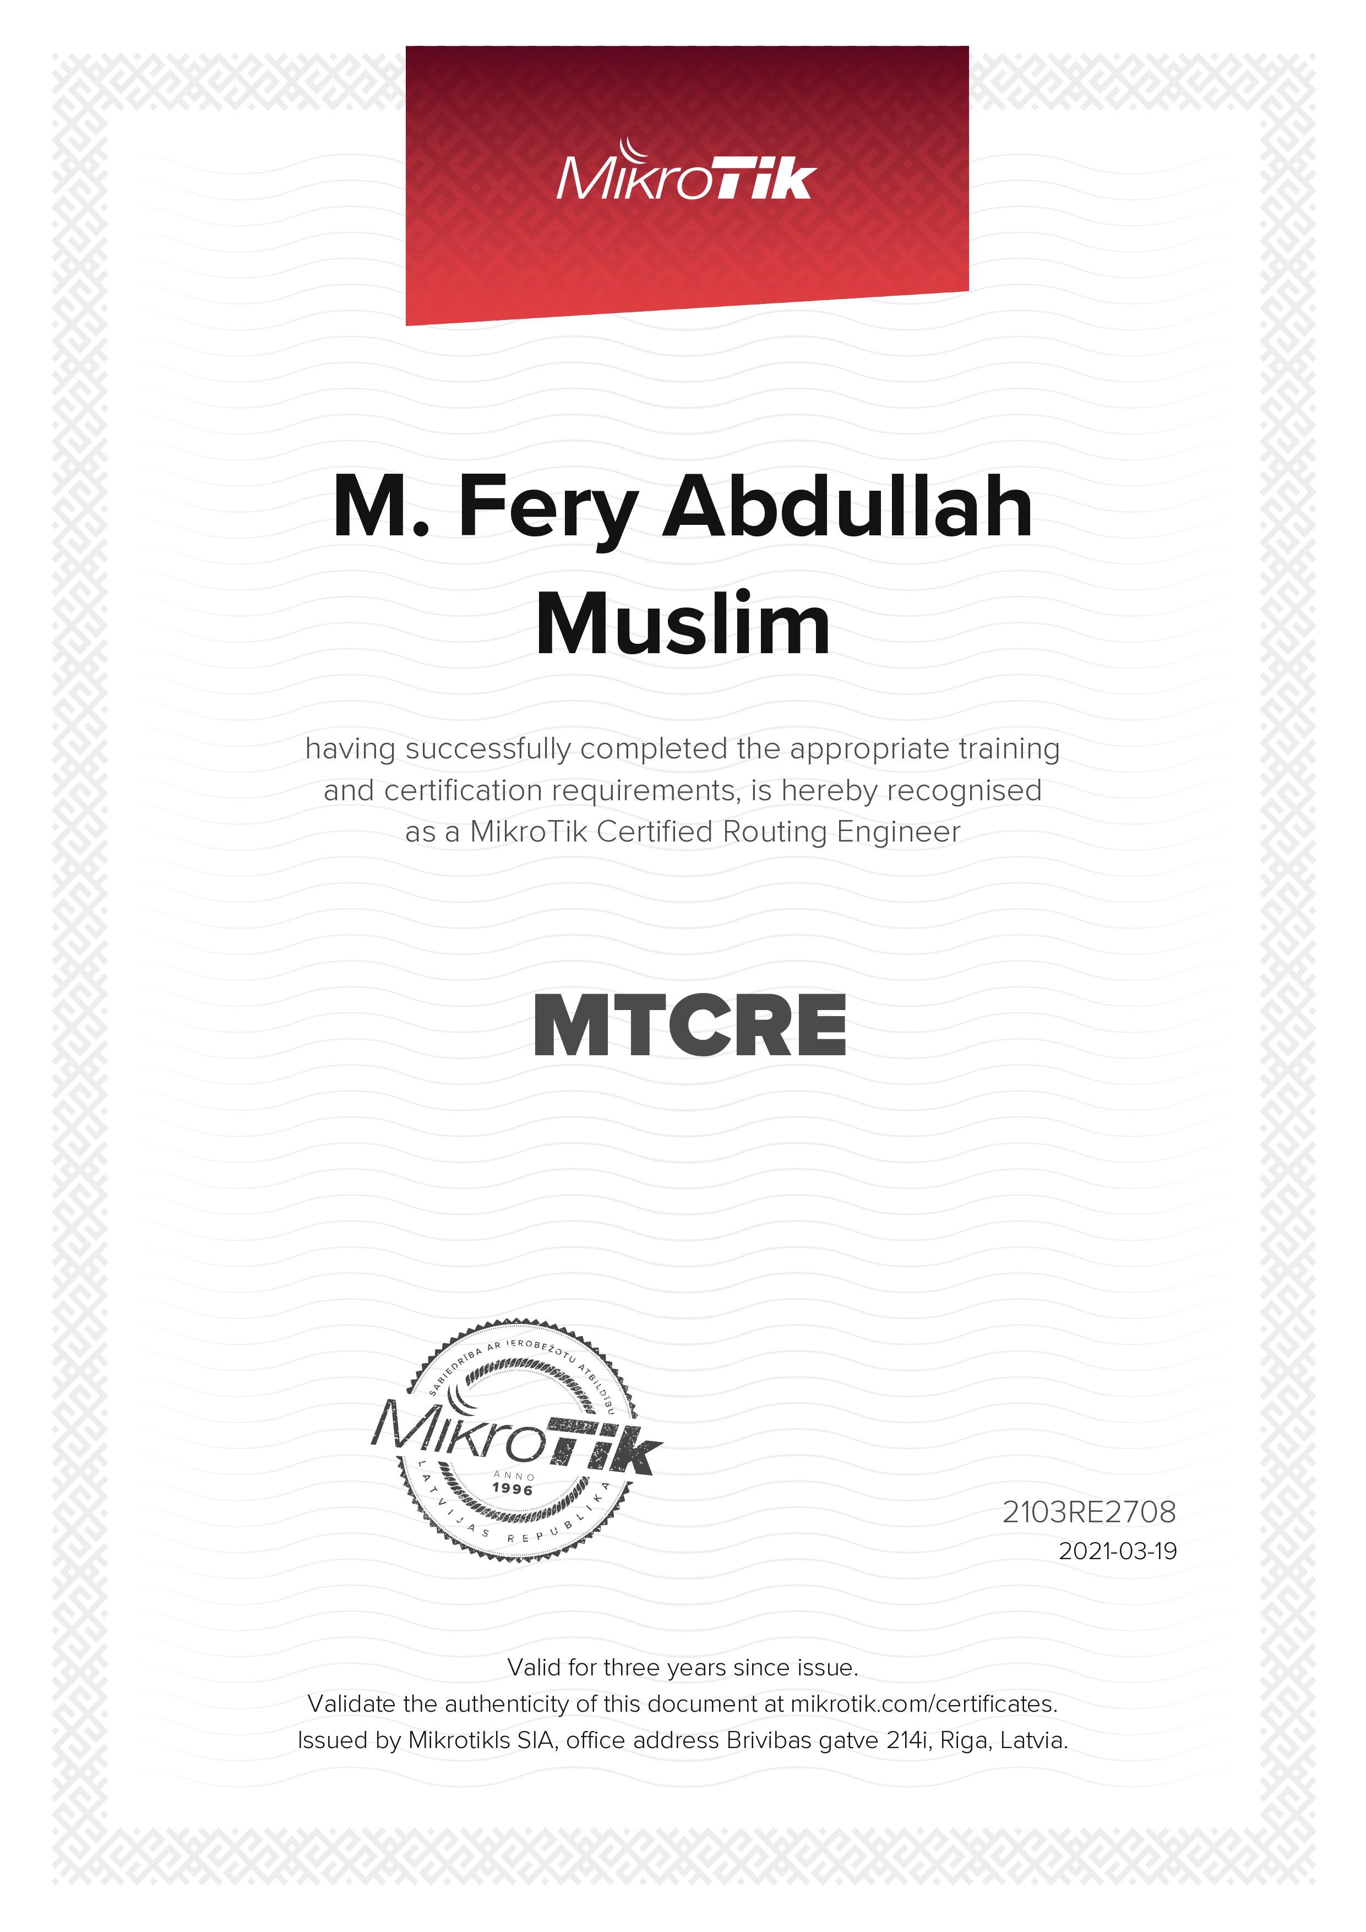
STANDAR KOMPETENSI KELULUSAN
1. SERTIFIKASI KOMPETENSI GURU

Slide 7
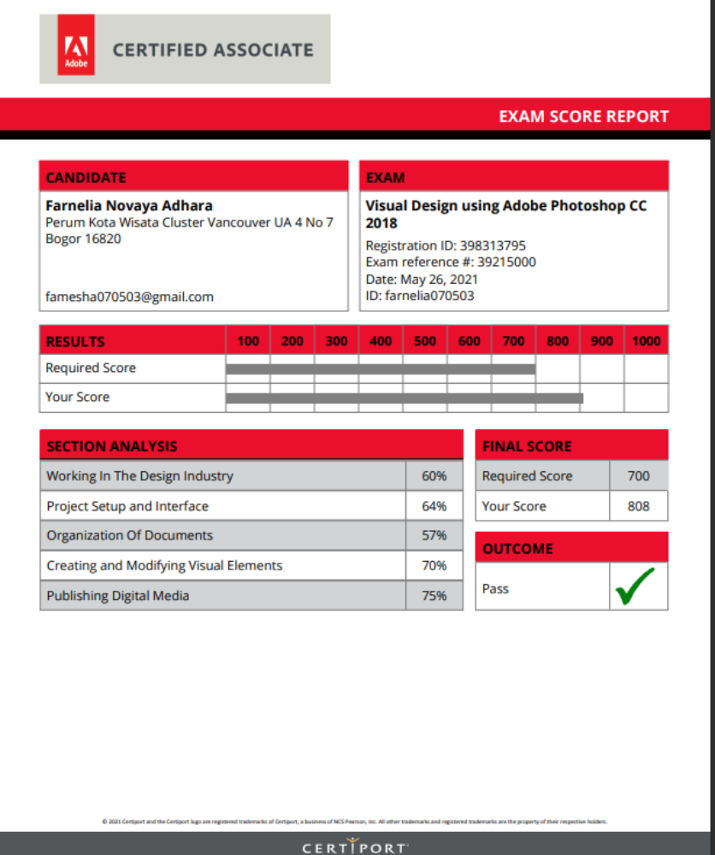
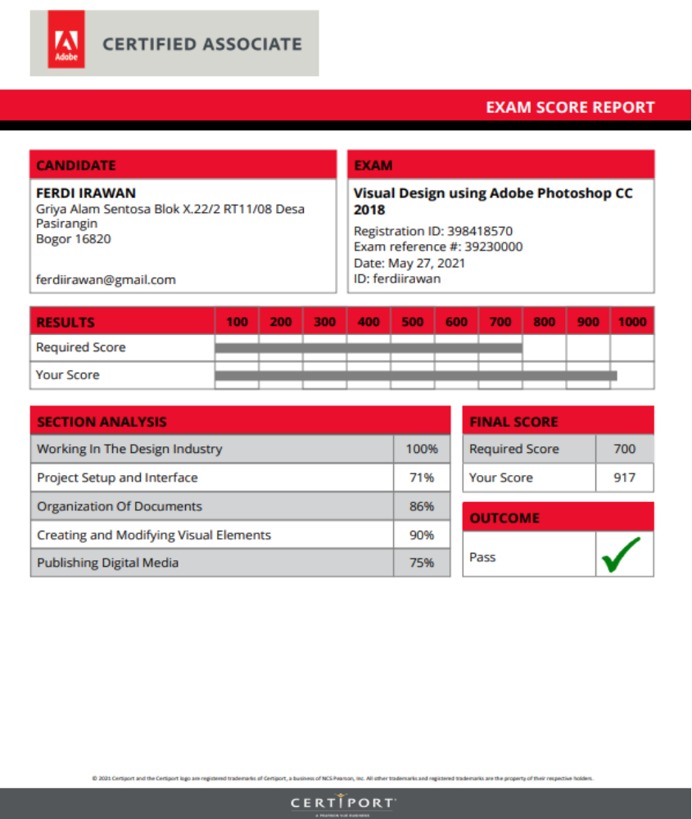
STANDAR KOMPETENSI KELULUSAN
2. SERTIFIKASI KOMPETENSI PESERTA DIDIK

Slide 8
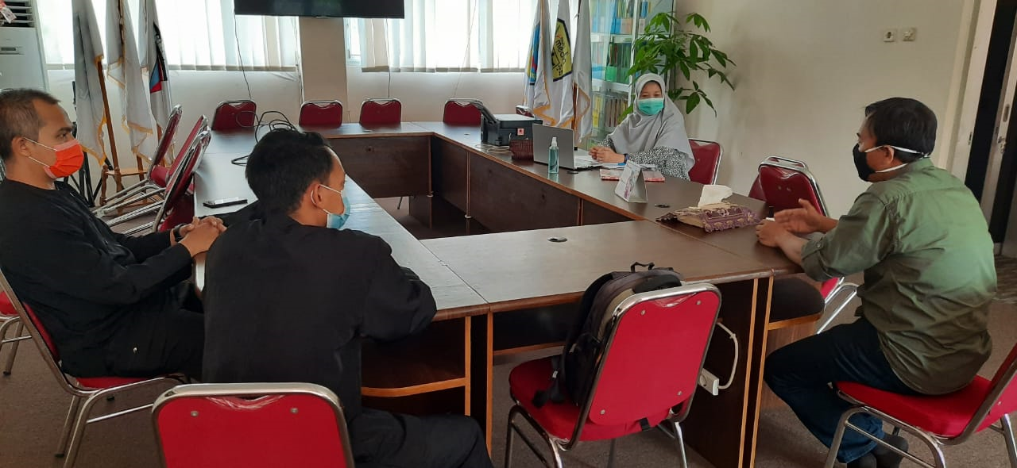
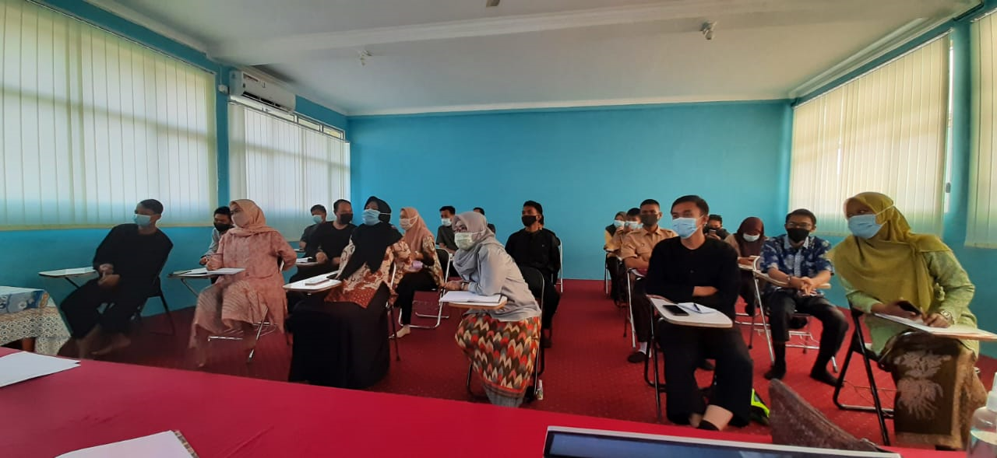
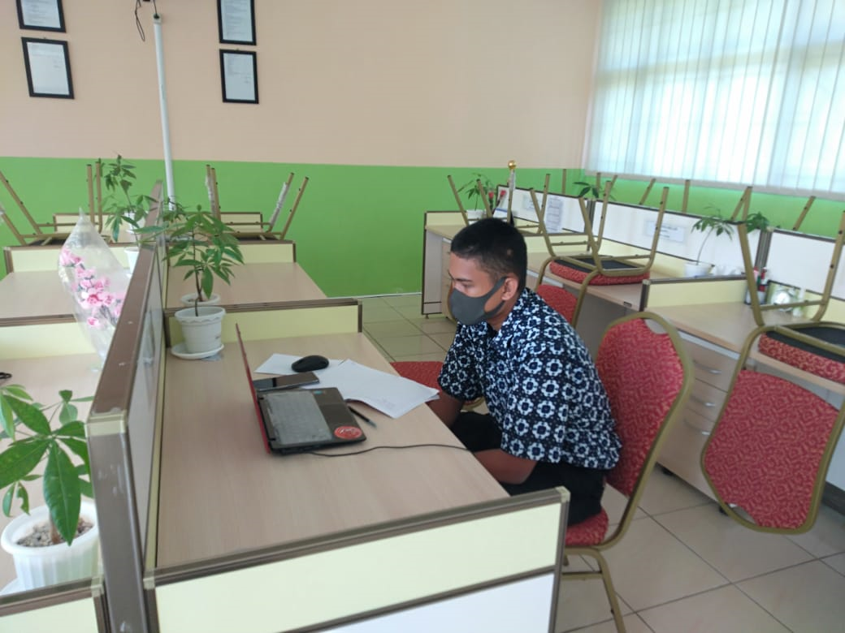
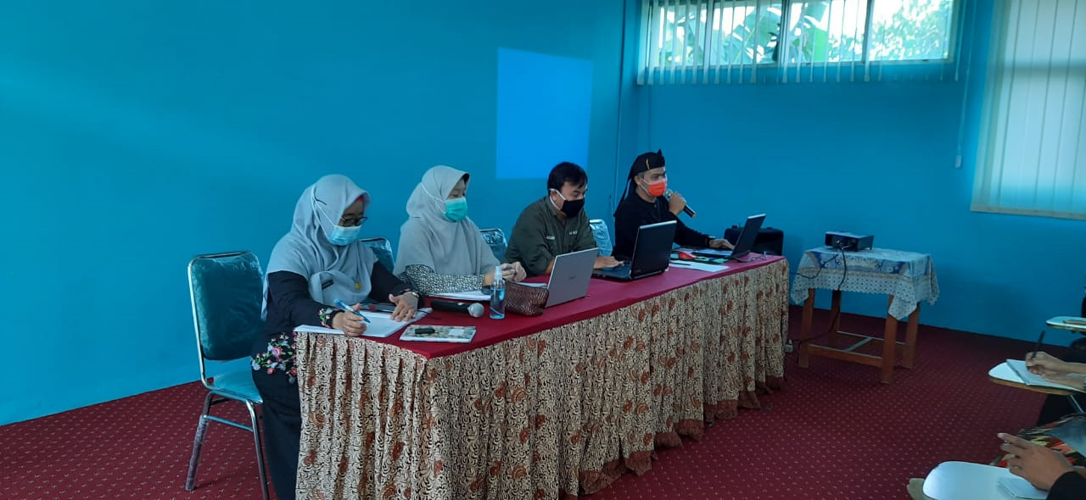
STANDAR KOMPETENSI KELULUSAN
2. PENGEMBANGAN POTENSI GURU DAN PESERTA DIDIK
MELALUI KEGIATAN 7K
1. Program Adiwiyata
a. Pembentukan Kelompok Kerja (Pokja)
b. Pembentukan Gen Hijau
c. Sosialisasi Program Adiwiyata kepada Guru dan
Peserta Didik
d. Verifikasi Adiwiyata dari Dinas Lingkungan Hidup
Kab. Bogor

Slide 9
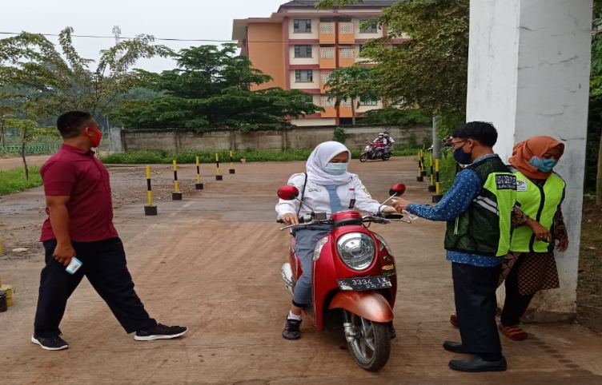
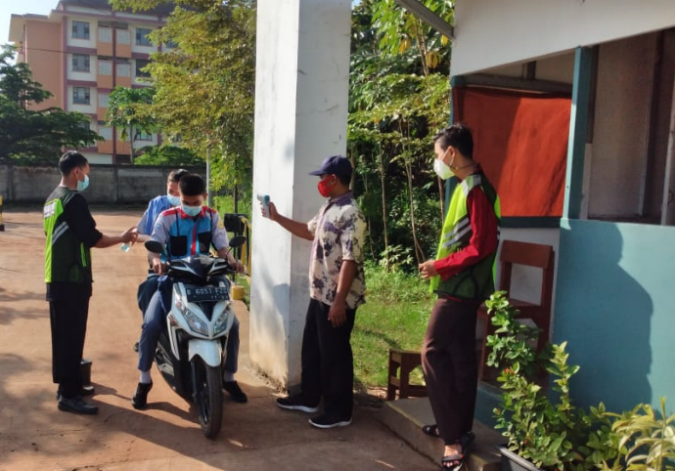
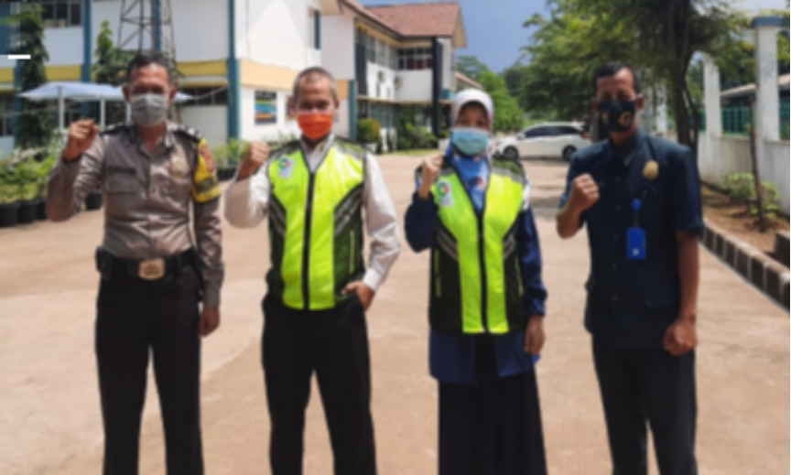
STANDAR KOMPETENSI KELULUSAN
2. PENGEMBANGAN POTENSI GURU PESERTA DIDIK MELALUI KEGIATAN 7K
2. Program Satgas COVID
Melaksanakan persiapan Program Pembelajaran Tatap Muka (PTM)

Slide 10
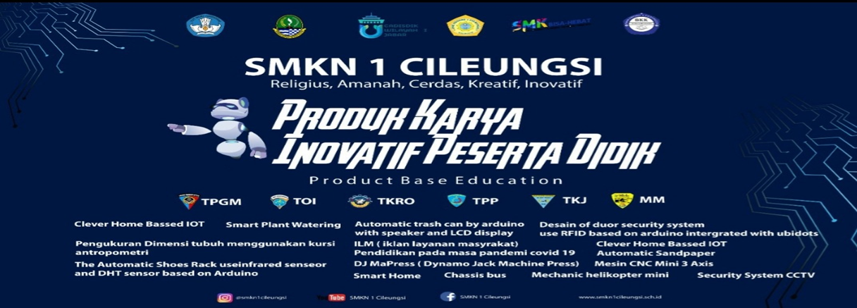
STANDAR KOMPETENSI KELULUSAN
3. PENYELENGGA RAAN INOVASI, BKK, PRAKERIN/PKL DAN MAGANG PESERTA DIDIK
1. Program Prakerin
a. Prakerin on line Kerjasama dengan PPTIK ITB
b. Prakerin offline dengan IDUKA yang sudah MoU
2. Program Magang
3. Program Bursa Kerja Khusus (BKK)
4. Produk Inovasi Siswa

Slide 11
KESIMPULAN
Sesuai dengan Permendikbud Nomor 20 Tahun 2016 disebutkan bahwa Standar Kompetensi Lulusan (SKL) adalah kriteria mengenai kualifikasi kemampuan lulusan yang mencakup sikap, pengetahuan, dan keterampilan.
SMK Negeri 1 Cileungsi telah membekali lulusannya melalui program softskill maupun hardskillnya yang telah diakui oleh BNSP
Sehingga lulusanya bisa memilih sesuai dengan keinginannya yaitu Bekerja, Melanjutkan dan Wisausaha.
Dan keterserapan di Industri lebih banyak, sehingga dapat membuktikan lulusannya tidak menjadikan penganngguran.
Prosentasi Bekerja = 55% Melanjutkan =30% Wirausaha = 10%

Slide 12


